Slide 1



proyecto 11
View in Power BI
Last data refresh:
6/7/2026 19:11:44 UTC
Downloaded at:
20/10/2026 18:37:50 UTC

Slide 2
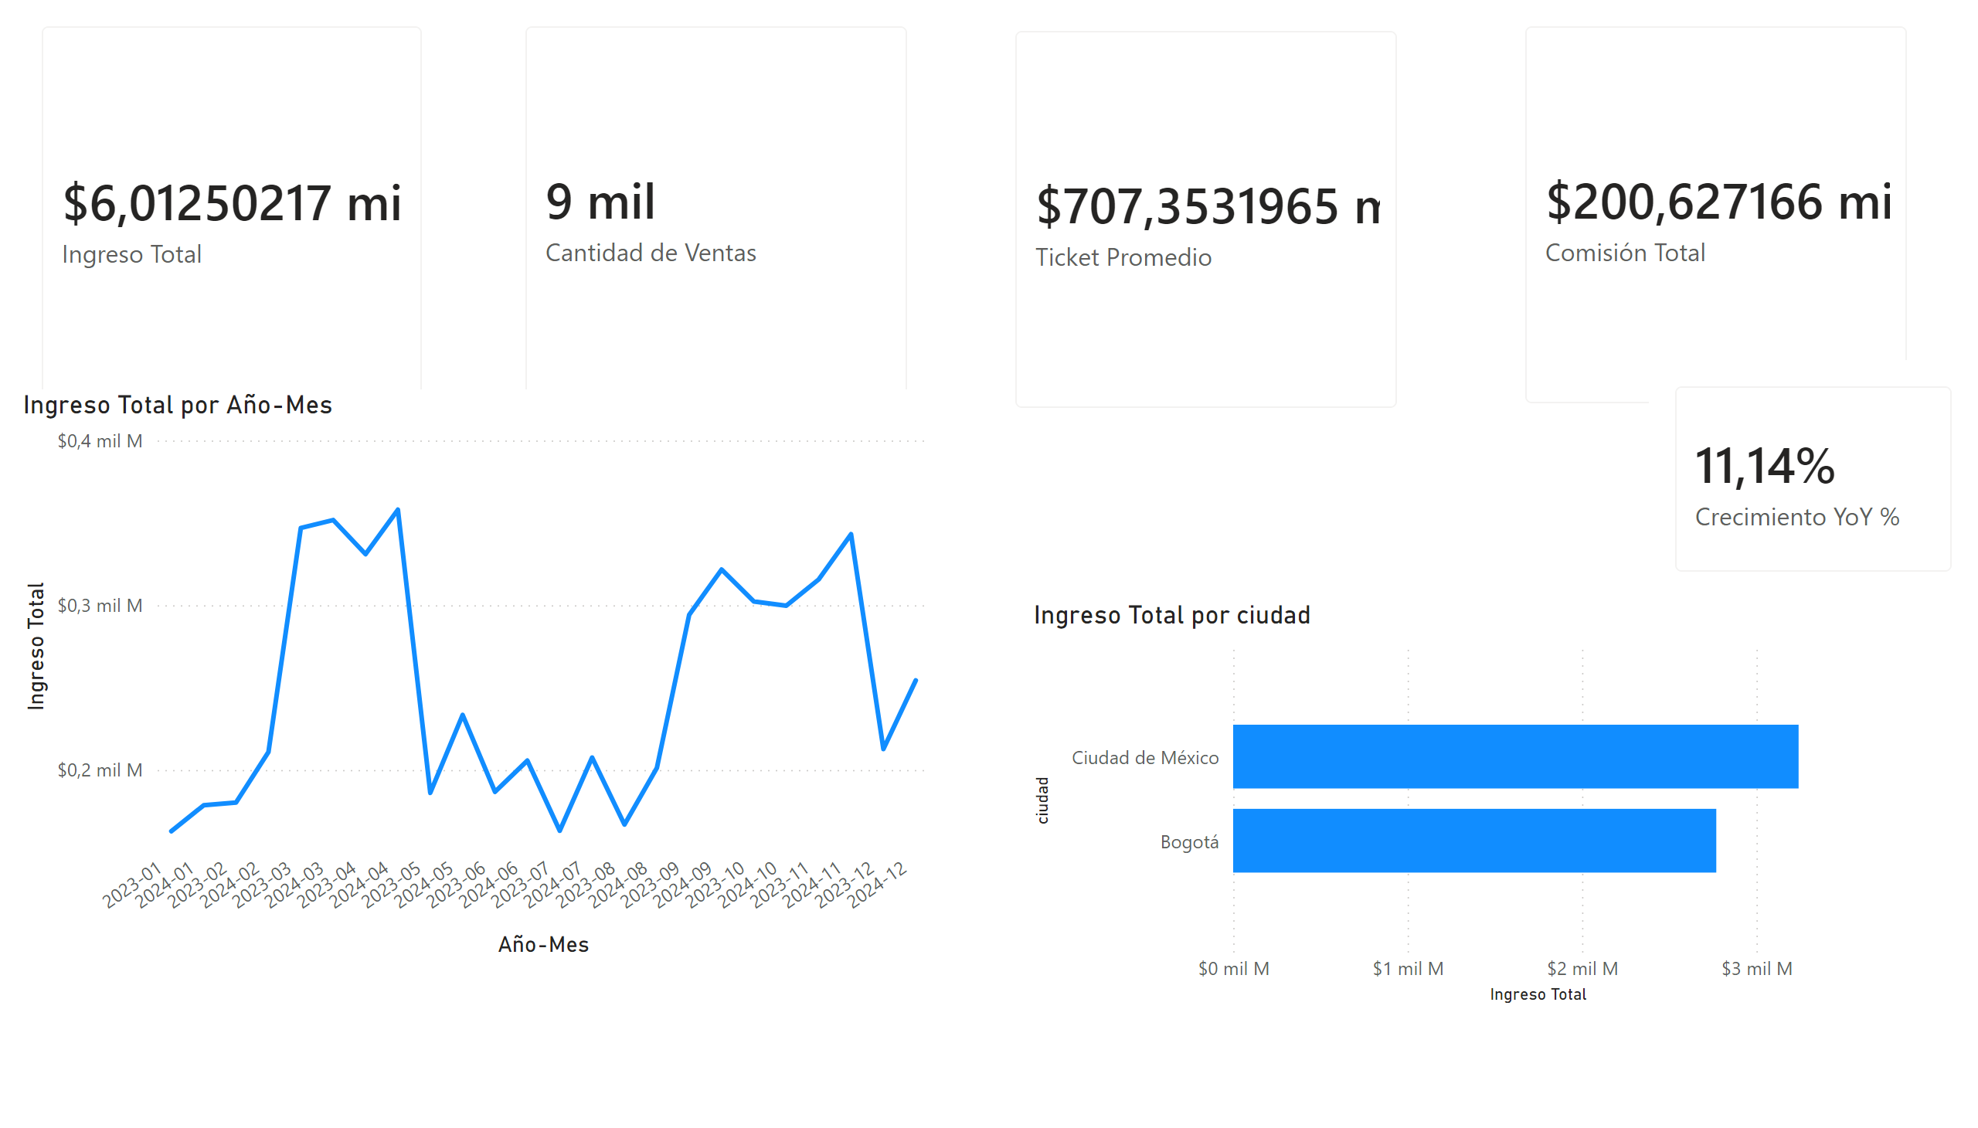
Overview Ejecutivo
Notes:
cardVisual
No alt text provided
cardVisual
No alt text provided
cardVisual
No alt text provided
cardVisual
No alt text provided
lineChart
No alt text provided
barChart
No alt text provided
cardVisual
No alt text provided

Slide 3
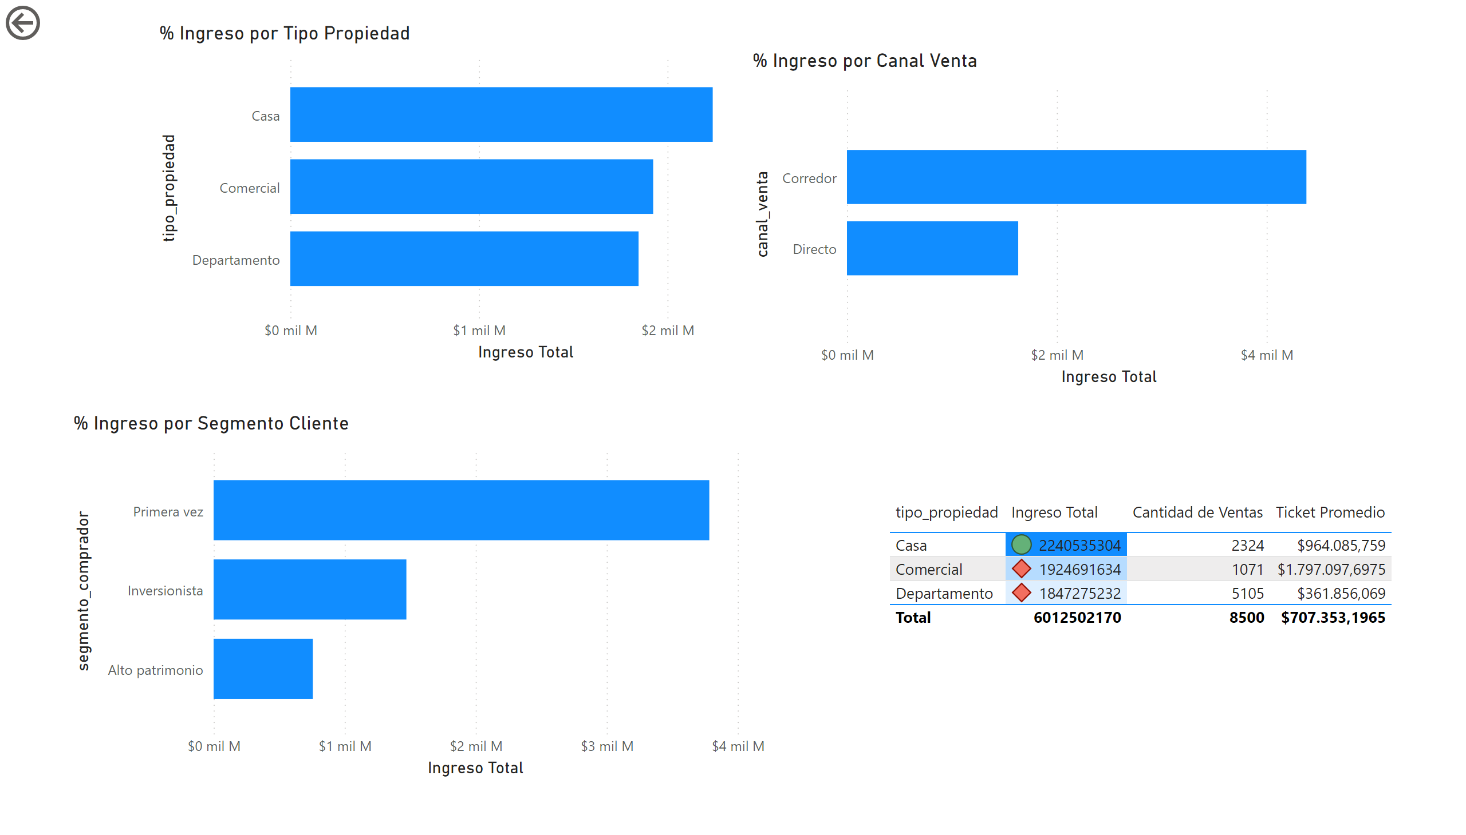
Analisis Comercial
Notes:
% Ingreso por Tipo Propiedad
No alt text provided
% Ingreso por Canal Venta
No alt text provided
% Ingreso por Segmento Cliente
No alt text provided
tableEx
No alt text provided
actionButton
No alt text provided

Slide 4
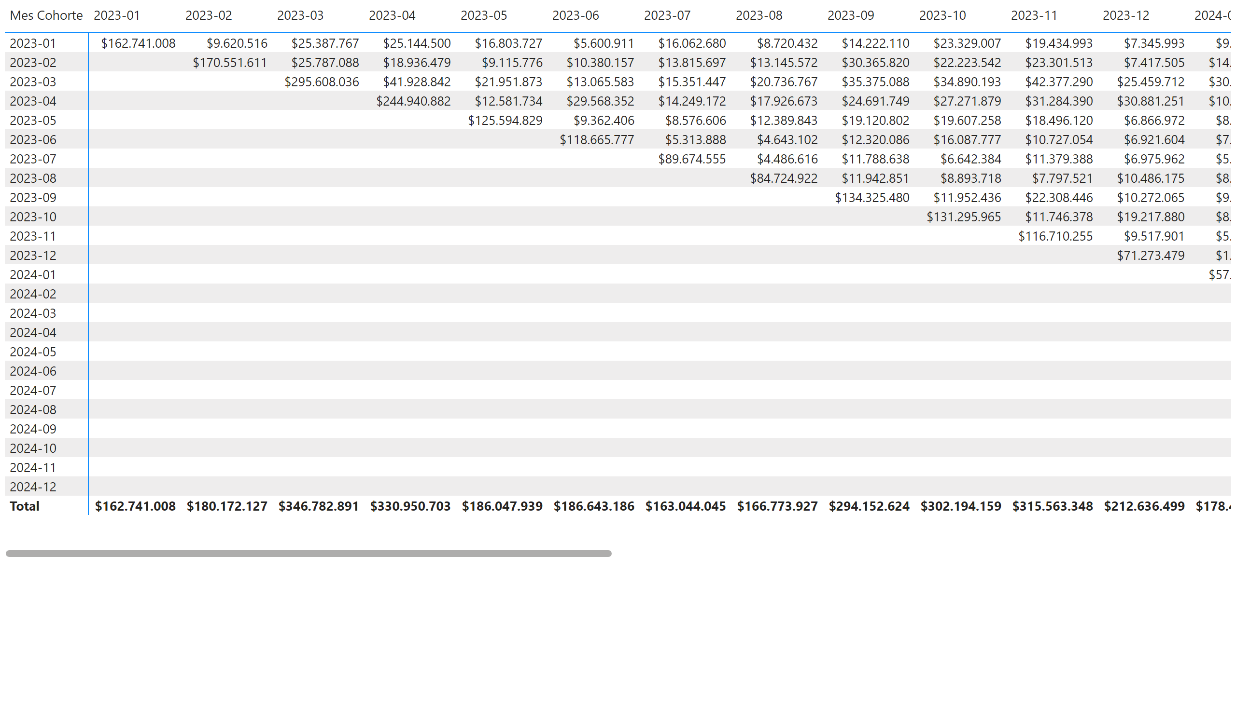
Análisis de Cohortes
Notes:
pivotTable
No alt text provided

